Slide 1
SINTASSI E PROSODIA IN UN CORPUS DI PARLATO SPONTANEO
  Rodolfo Delmonte, Antonella Bristot, Ciprian Bacalu, Luminita Chiran, Sara Tonelli
Dipartimento di Scienze del Linguaggio
Università Ca' Foscari - Ca' Garzoni-Moro
San Marco, 3417 - 30124 Venezia (Italy)
Tel.:041-2349464/52/19
E-mail:delmont@unive.it website:project.cgm.unive.it

Slide 2
Punti principali
Parlato e scritto
Trascrizione orto-fonetica e ortografica
Architettura del sistema di annotazione
Le sovrapposizioni
Due modalità di approccio
Alcuni esempi di rappresentazione sintattica

Slide 3
Parlato e Scritto la trascrizione orto(ideo)grafica
forma linguistica - parole della lingua e dialettali;
quasi linguistica - quasi parole e interiezioni di vario tipo;
non linguistica - non parole, pause, e altri fenomeni di disfluenza.

Slide 4
Parlato e Scritto
p1#94: no <sp> cioè sì c'ha<aa> <mh> <sp> una specie di tappo
p1#96 <lp> c'ha prima una base un po' altina
p1_94: no, cioè sì c'ha mh, una specie di tappo.
p1_96: - c'ha prima una base un po' altina.

Slide 5
Regole di Traslitterazione
2.1 # diventa '<' oppure '>'
2.2 <eeh> e altre interiezioni vanno senza <>
2.3 il<ll> una<aa> <aa>arco = tolta parte tra <>
2.4 <sp> (pausa breve) sostituito da virgola o trattino. Se a fine turno può diventare punto o ..., in questo caso solo se il discorso risulta sospeso.
2.5 <eh!> diventa eh !.
2.6 / indica falsa partenza, sostituito da virgola.
2.7 <eh?> come <eh!>
2.8 des+ il segno + viene sostituito da un underscore
2.9 <lp> (pausa lunga) sostituito con punto, ... o - o ;
2.10 <P> sostituito da punteggiatura

Slide 6
Regole di Traslitterazione
<inspiration>
<laugh>
<vocal>
<breath>
<unclear>
<tongue-click>
<breathe>
<NOISE>
<cough>
<clear-throath>
[whispering]
[dialect]
{whispered}
[whispered]

Slide 7
Corpus AVIP diamo i numeri...
tokens totali = 56337 di cui:
punteggiatura e marcatori di turno = 18710 tokens
parole, interiezioni, quasi parole ecc. = 37627 tokens

Slide 8
ARCHITETTURA LIVELLO I
Forme
Polirematiche
Multiwords/Polywords
Tokenizzatore
Analisi Morfologica
Lemmatizzazione
Guessing
Morfologico
Database Linguistici
Lessici Specialistici di
Abbreviazioni e Forme
Dialettali
Separazione in
Frasi

Slide 9
ARCHITETTURA LIVELLO I
Forme
Polirematiche
Multiwords/Polywords
Tokenizzatore
Analisi Morfologica
Lemmatizzazione
Guessing
Morfologico
Database Linguistici
Lessici Specialistici di
Abbreviazioni e Forme
Dialettali
Separazione in
Frasi

Slide 10
ARCHITETTURA LIVELLO II
Disambiguazione
Automi Stati Finiti
Statistica/Sintattica
Tagging
Sintattico
Grammaticale
SHALLOW
PARSING
Accoppiamento
Tratti Morfologici,
Sintattici, Semantici
Token
Disambiguato
MAPPING
FUNZIONALE

Slide 11
ARCHITETTURA LIVELLO II
Disambiguazione
Automi Stati Finiti
Statistica/Sintattica
Tagging
Sintattico
Grammaticale
SHALLOW
PARSING
Accoppiamento
Tratti Morfologici,
Sintattici, Semantici
Token
Disambiguato
MAPPING
FUNZIONALE

Slide 12
Alcuni esempi di marcatura xml il file ortografico
<turn id="G001">
<w id=" w_40496 " case="cap"> Sara </w>
<w id=" w_40497 " case="punt"> , </w>
<w id=" w_40498 " case="low"> allora </w>

Slide 13
Alcuni esempi dell’output del tagger: il file tokens/tags
tl(39, 4, e, [cong, congf], 2, 2577).
tl(40, 4, quindi, [congf, in], 2, 2648).
tl(41, 4, praticamente, [avv], 1, 2823).
tl(42, 4, io, [pron], 1, 1957).
tl(43, 4, ho, [ausa, vc], 2, 2019).
tl(44, 4, un, [num, art], 2, 2945).
tl(45, 4, percorso, [n, vppin, vppt, agn], 4, 3045).

Slide 14
Alcuni esempi dell’output del tagger: il file frasi
f(1,1,11,[g001, senti, che_cosa, c, hai, ',', la, mappa, senza, il, tracciato, ?]).
f(21,21,13,[g021, 'Poi', lo, aggiri, a, sinistra, ',', sempre, guardando, la, mappa, ',', eh, ?]).
f(21,22,4,['A', sinistra, ',', okay, ?]).

Slide 15
Alcuni esempi dell’output del disambiguatore: il file mfeats
<mword_file id="mfeats.xml">
<mw id="mw_0000" pos="I" mfeats="turn" href="orton.xml#id(w_01)"> G001</mw>
<mw id="mw_0001" pos="N" mfeats="ms" lemma="ci" sfeats="nh" sems="hum" href="orton.xml#id(w_02)"> C</mw>
<mw id="mw_0002" pos="V" mfeats="KL3s" lemma="essere" sfeats="vc" sems="cop" href="orton.xml#id(w_03)"> e'</mw>
<mw id="mw_0003" pos="D" mfeats="fs" lemma="un" sfeats="art" sems="ind" href="orton.xml#id(w_04)"> un</mw>

Slide 16
Alcuni esempi dell’output del parser: il file sintattico
<frase init ="mw_0000" end= "mw_0008">
<nodo id="sw_0001" type="CP"><foglia href="mfeats.xml#id(mw_0000)"> G001</foglia>
<nodo id="sw_0002" type="F">
<nodo id="sw_0003" type="IBAR"><foglia href="mfeats.xml#id(mw_0001)">c</foglia>
<foglia href="mfeats.xml#id(mw_0002)">e'</foglia></nodo>
<nodo id="sw_0004" type="COMPC">
<nodo id="sw_0005" type="SN"><foglia href="mfeats.xml#id(mw_0003)">un</foglia>
<foglia href="mfeats.xml#id(mw_0004)">cagnolino</foglia></nodo>

Slide 17
Alcuni esempi dell’output del parser: il file funzionale
<turn val="G001"> <fw id="fw_0002" href="frase_1.xml#id=(sw_0006)"> G001</fw>
<sent init="r02">
<node type= "index" ><leaf val="f2"> </leaf></node>
<fw id="fw_0001" href="frase_1.xml#id=(sw_0003)" type="pred" ><leaf val="esserci"> </leaf> esserci</fw>
<node type= "lex_form" ><leaf val="[sn/sogg/tema_bound/[_|_], xcomp/prop/[_|_]]"> </leaf></node>
<node type= "voice" ><leaf val="active"> </leaf></node>
<node type= "mood" ><leaf val="ind"> </leaf></node>
<node type= "tense" ><leaf val="past"> </leaf></node>
<node type= "cat" ><leaf val="esistenza"> </leaf></node>

Slide 18
Alcuni esempi dell’output del parser: il file funzionale
<arc type= "subj/nonaff_theme" ><node type= "index" ><leaf val="sn13"> </leaf></node>
<node type= "cat" ><leaf val="[animato]"> </leaf></node>
<fw id="fw_0005" href="frase_1.xml#id=(sw_0004)" type="pred" ><leaf val="cane"> </leaf> cane</fw>
<node type= "num" ><leaf val="sing"> </leaf></node>
<node type= "pers" ><leaf val="3"> </leaf></node>
<node type= "spec" ><node type= "def" ><leaf val="-"> </leaf></node></node>
<arc type= "mod_a" ><node type= "index" ><leaf val="sa17"> </leaf></node>
<node type= "cat" ><leaf val="[stato]"> </leaf></node>
<fw id="fw_0006" href="frase_1.xml#id=(sw_0004)" type="pred" ><leaf val="*PICCOLO"> </leaf> *PICCOLO</fw></arc>
<node type= "tab_ref" ><leaf val="[+ref, -pro, -ana, +class]"> </leaf></node>
</arc>

Slide 19
DALLA SOVRAPPOSIZIONE
ALLA ZUFFA: i dibattiti in TV
MODERATORE PANZER
  Impedisce la sovrapposizione
MODERATORE NATURALE
  Permette la sovrapposizione

Slide 20
DALLA SOVRAPPOSIZIONE
ALLA ZUFFA:
Random o con uno scopo?
La sovrapposizione non avviene per caso
La sovrapposizione ha uno scopo
  Interrompere
  Impadronirsi del turno
  Contrapporre la propria opinione
  Anticipare
  Correggere, ecc.

Slide 21
Definizione Preliminare e
Tentativa
La sovrapposizione è di norma un evento fisico che avviene in una singola unità temporale in cui due o più parlanti vogliono comunicare diverse e non coincidenti intenzioni comunicative.
Salvo rare eccezioni di tipo casuale in cui i
due o più parlanti intendevano dire la stessa
cosa nella stessa unità di tempo.

Slide 22
PROBLEMA: le rappresentazioni linguistiche
Sono tutte monodimensionali:
  Pragmatiche-conversazionali
  Semantiche
  Sintattiche
  Morfo-lessicali
  Fonologiche
  Fonetico-acustiche???

Slide 23
LE SOVRAPPOSIZIONI: diamo i numeri...
DIALOGHI AVIP-API
1110 sovrapposizioni distribuite su 20 files per un totale di 4747 turni.
Turni con più di una sovrapposizione al loro interno = 60
In media una sovrapposizione ogni 5 turni

Slide 24
LE SOVRAPPOSIZIONI: diamo i numeri...
DIALOGHI IPAR
Si parla dei 4 testi visionati sinora:
dgtdb04R; dgmta01N; dgtda01n; dgmtb04R
di 979 turni e circa 424 sovrapposizioni
i turni che contengono più di una sovrapposizione sono 38.
In media una sovrapposizione ogni 2 turni

Slide 25
MAPTASK & TRAINS
FOLLOWER: what finish ?
GIVER: at the ch- at the chestnut tree.
FOLLOWER: right.
GIVER: no do-- all right okay, we’ll we’ll forg--.
FOLLOWER: I’m going I’m going right... I’m going right
towards the yacht club?
GIVER: we’ll forget about the yacht club just now.

Slide 26
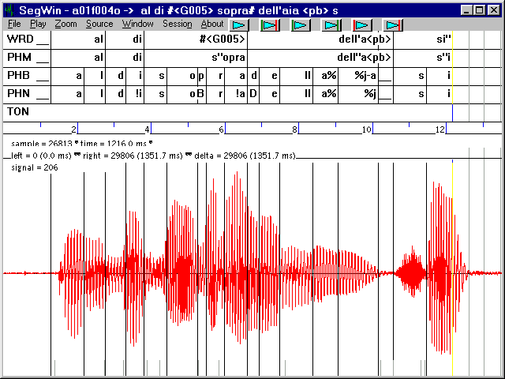

Slide 27
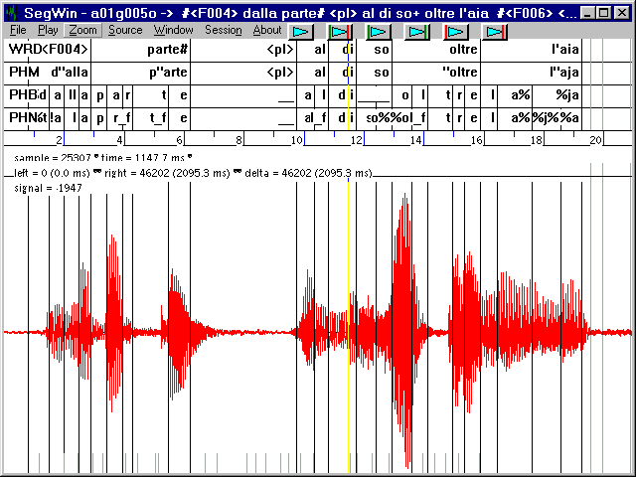

Slide 28
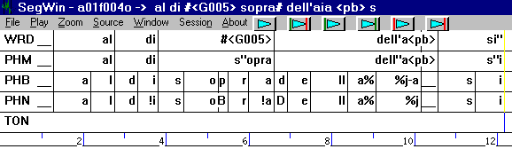
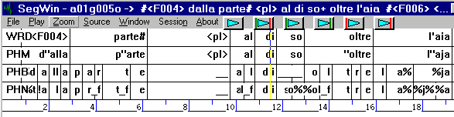
IL PARADOSSO DI EINSTEIN

Slide 29
ENTROPIA E IRREVERSIBILITA’

Slide 30


Slide 31
IL RISCONTRO ACUSTICO
(T)appo/
funghetto

Slide 32
IL RISCONTRO ACUSTICO
(T)appo/
funghetto

Slide 33
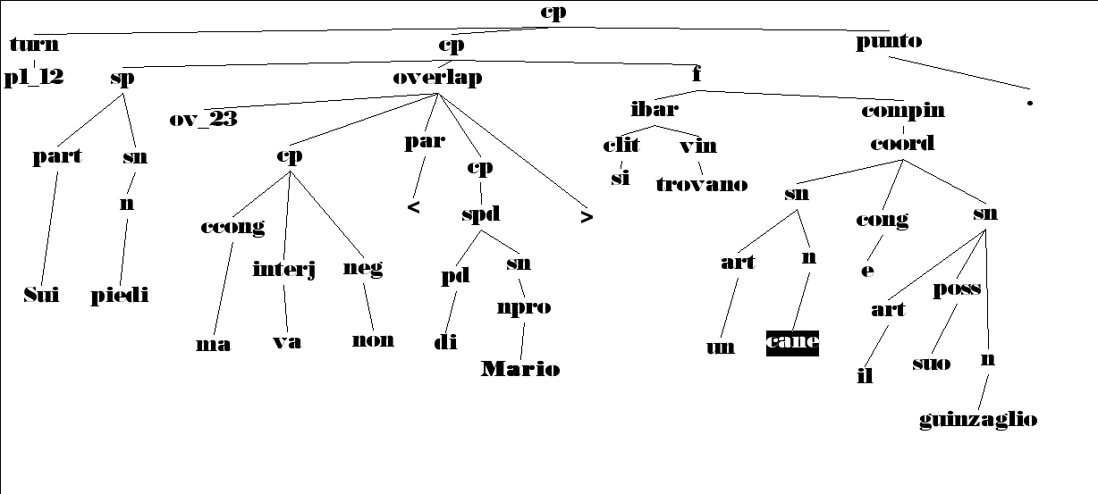
SYNTACTIC SHALLOW STRUCTURE
P1_12: Sui piedi ov_23 <ma va non> di Mario # si trovano un cane e il suo guinzaglio.

